Slide 1

Curvatura seccional
Estefanía Barrio Carné 17927
Seminario 2
Geometría Diferencial

Slide 2
¿Por qué estudiar la curvatura?
Las variedades de Riemann de dos o más dimensiones son muy difíciles de describir en un numero en un punto singular, por lo que Riemann definió una forma rigurosa para estudiar la curvatura de estas variedades, los tensores. Luego se desarrollaron otras formas de estudiar la curvatura; entre ellas la curvatura seccional.

Slide 3
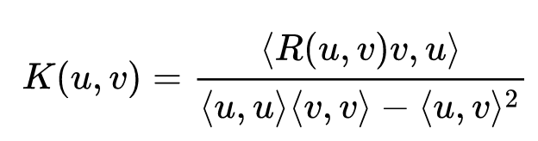
Definición:
Dada una variedad Riemanniana y dos vectores tangentes linealmente independientes en un mismo punto, u y v, se define:
En donde R es el tensor definido de la forma siguiente:
Note que la independencia lineal de u y v es lo que permite la buena definición de la curvatura seccional.

Slide 4
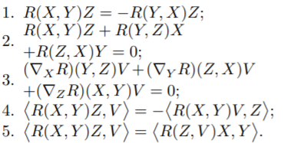
Lemma (simetría de las curvaturas de los tensores)
Sean X,Y,Z y V campos vectoriales, entonces las siguientes igualdades son ciertas:
Nota:
1. Recordemos que la curvatura riemanniana se define de la siguiente forma:
2. La segunda y tercera igualdad se conocen como las identidades de Bianchi, históricamente esto no es correcto pues la primera es más bien una identidad de Jacobi y la segunda si es de Bianchi (también de Ricci).

Slide 5
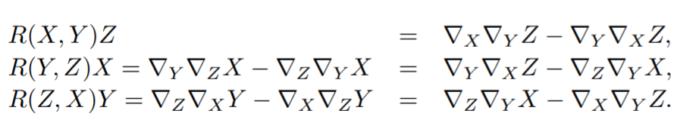
Pruebas del lemma
Se da por definición
La suma se calcula de la siguiente forma:
Al adicionar los tres se obtiene 0

Slide 6
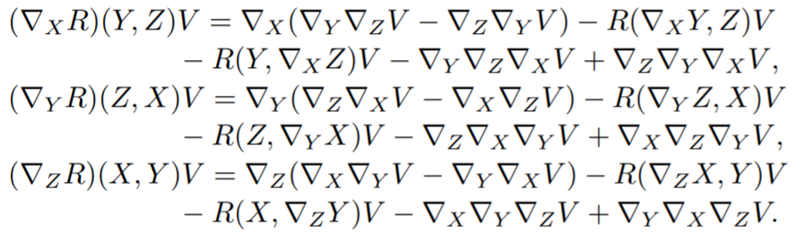
3. Se tiene lo siguiente:
que al adicionar se anulan todos los factores.

Slide 7


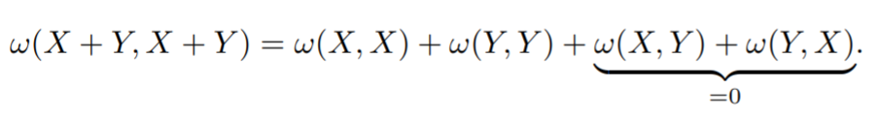


4. La simetría sesgada de una forma bilineal
es equivalente a decir que para todo X, pues se tiene lo siguiente:
Buscamos entonces demostrar que para todo X,Y, Z. Para esto consideramos la siguiente ecuación:
Y tomamos otra derivada:

Slide 8
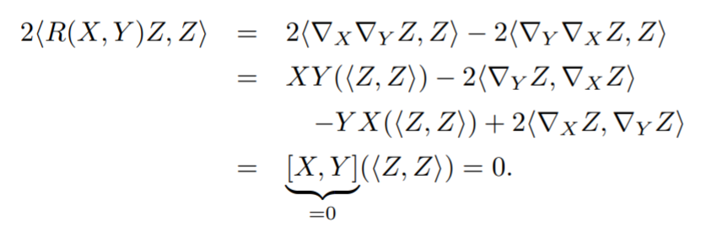
Con esto se tiene la curvatura de tensor:
5. Esta última propiedad se deriva utilizando algebra con las propiedades 1,2 y 4.

Slide 9

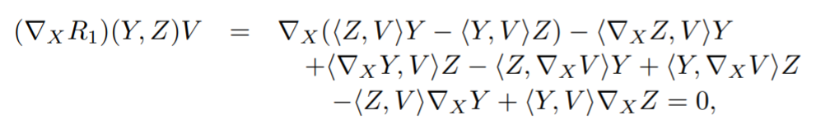
Notas preliminares en la curvatura seccional:
De la ecuación de Gauss:
En donde L es el mapeo de Weingarten, se desprende que la curvatura del tensor de la esfera unitaria (en donde L es la identidad) está dado por:
Note que la curvatura del tensor R1 es paralela por la ecuación siguiente:

Slide 10


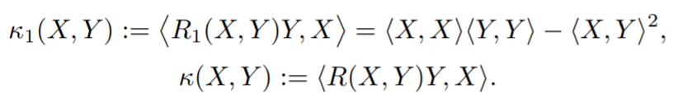

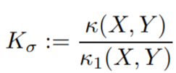
Definición:
Dada una métrica de Riemann la curvatura estándar se define por la ecuación siguiente
Luego definimos lo siguiente:
Sea un subespacio dos-dimensional que contiene a X y Y, entonces:
Se llama curvatura seccional de la variedad de Riemann con respecto al plano

Slide 11

Nota:
Si X y Y son ortonormales se tiene que la curvatura seccional se define simplemente de la siguiente forma:
Cuando n=2 la curvatura seccional coincide con la curvatura gaussiana K.

Slide 12


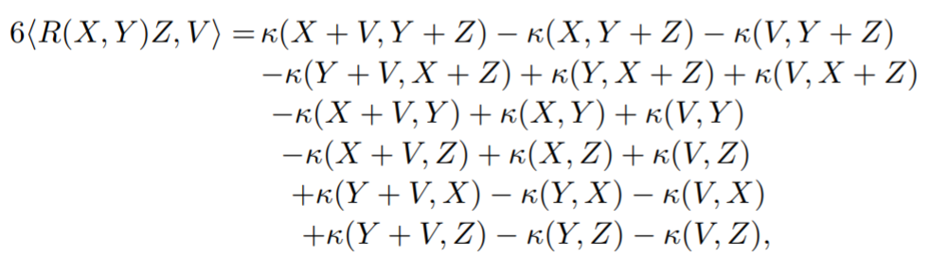
Teorema: La curvatura de un tensor R puede representarse (estudiarse) a través de sus curvaturas seccionales.
Este teorema se demuestra con las simetrías expuestas anteriormente, demostrando que puede expresarse con términos de la forma Haciendo algebra se llega a la fórmula siguiente:

Slide 13



Corolario:
Suponga que la curvatura seccional no depende de sino que solo del punto, entonces se tiene una función escalar Y se tiene que

Slide 14
Teorema (F. Schur 1886): Cuando la curvatura seccional no depende de la sección y solo depende del punto para una variedad conectada de dimensión n mayor o igual a 3, entonces la curvatura seccional es constante, es decir, no depende tampoco del punto.
Para esta demostración se utiliza el corolario anterior y las simetrías demostradas anteriormente.

Slide 15



Definición:
Si, en una variedad de Riemann se tiene una curvatura seccional constante, i.e., en donde entonces a esta variedad se le llama un espacio de curvatura constante.
Teorema: Cualesquiera dos métricas Riemannianas con la misma curvatura seccional constante (y misma dimensión) son isométricas.

